Slide 1

星云五子棋 项目演示
队员：程敏 杨林龙 喻斌强

Slide 2

主要内容
项目背景
程序功能
主要界面截图
相关技术
项目演示
实训总结

Slide 3
1、项目背景
在今年5月份，我们开始了持续3个月的实训作业。我们队的项目是星云五子棋。编译工具是visual C++ 6.0，使用的语言室C++。
团队分工
程敏：主框架的搭建，功能设计与算法研究等
喻斌强：功能设计及算法研究等
杨林龙：界面设计与美化等

Slide 4
2、程序功能
本队的五子棋程序首先实现了五子棋的基本功能人人对战和人机对战，并且实现了五子棋进行途中的悔棋、求助、认输、重新开局功能。再者还实现的诸多扩展功能，诸如界面背景的切换，背景音乐的自动播放和切换，和录像的储存和回放。

Slide 5
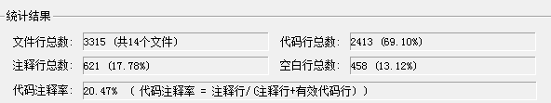
代码量和注释量

Slide 6
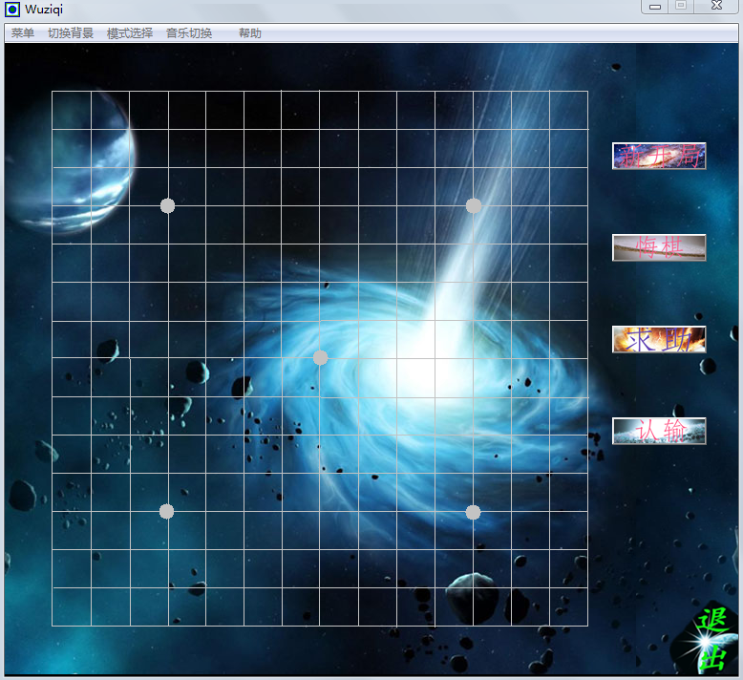
3、主要界面截图

Slide 7
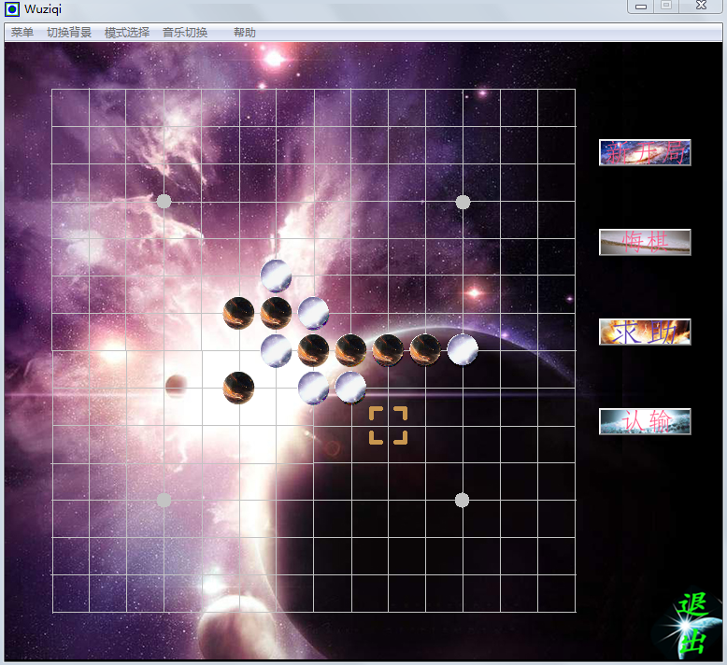
3、主要界面截图
游戏界面

Slide 8
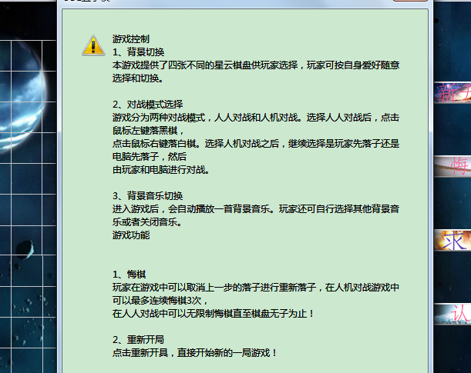
3、主要界面截图
帮助文档弹出

Slide 9
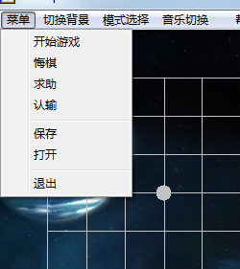
3、主要界面截图
菜单画面

Slide 10
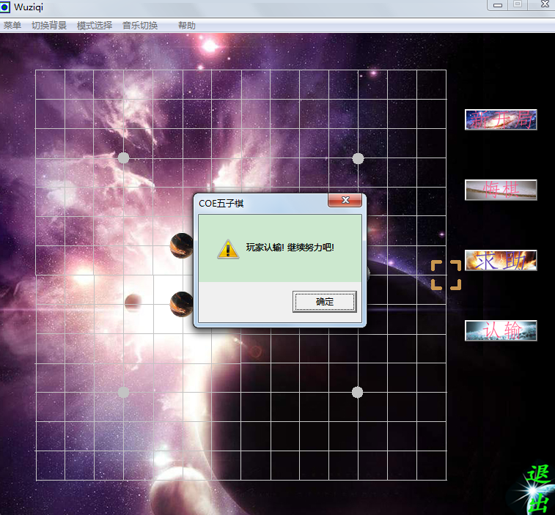
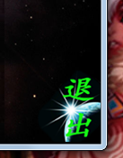
3、主要界面截图
弹框消息与退出按钮

Slide 11
4、相关技术
落子由链表记录
棋局由二维数组保存
人机对战采用空棋位打分法判断最佳落子点
PS等

Slide 12
实训总结
此次的实训让我们学习到了很多知识，大大锻炼了我们的编码技术同时磨合了我们团队工作的默契。
但同时也暴露了我们的诸多不足，比如前期对项目的规划不足，比如对算法的掌握不足，团队的默契程度不够等等。

Slide 13
谢谢~~

